Slide 1
الشمائل المحمدية
٢٢ ربيع الأول ١٤٤٦
Notes:
ترحيب بالحضور
تعريف بمبادرة تزكية وعمارة ومؤسسة طابة

Slide 2
محاور المحاضرة
- العلوم النبوية ومنزلة الشمائل منها
- فائدة تلقي علم الشمائل
- الشمائل الخَلقيّة
- الشمائل الخُلقيّة
- مفاتيح الارتباط بسيدنا محمد صلى الله عليه وآله وسلم
Notes:
تعريفات رئيسية
تحرير للمصطلحات
تقسيم التزكية إلى علم وعمل وثمرة
تفصيل الإنسان وتقسيمه من تراكيب مختلفة متعددة

Slide 3
معنى الشمائل؟
الأخلاق والطبائع
في القاموس: الشِمال: الطبع وجمعها شمائل
أصل استعمال اللفظ لغويا في الأخلاق والهيئات الباطنة، واستعمل في الهيئات الظاهرة على سبيل المجاز.

Slide 4
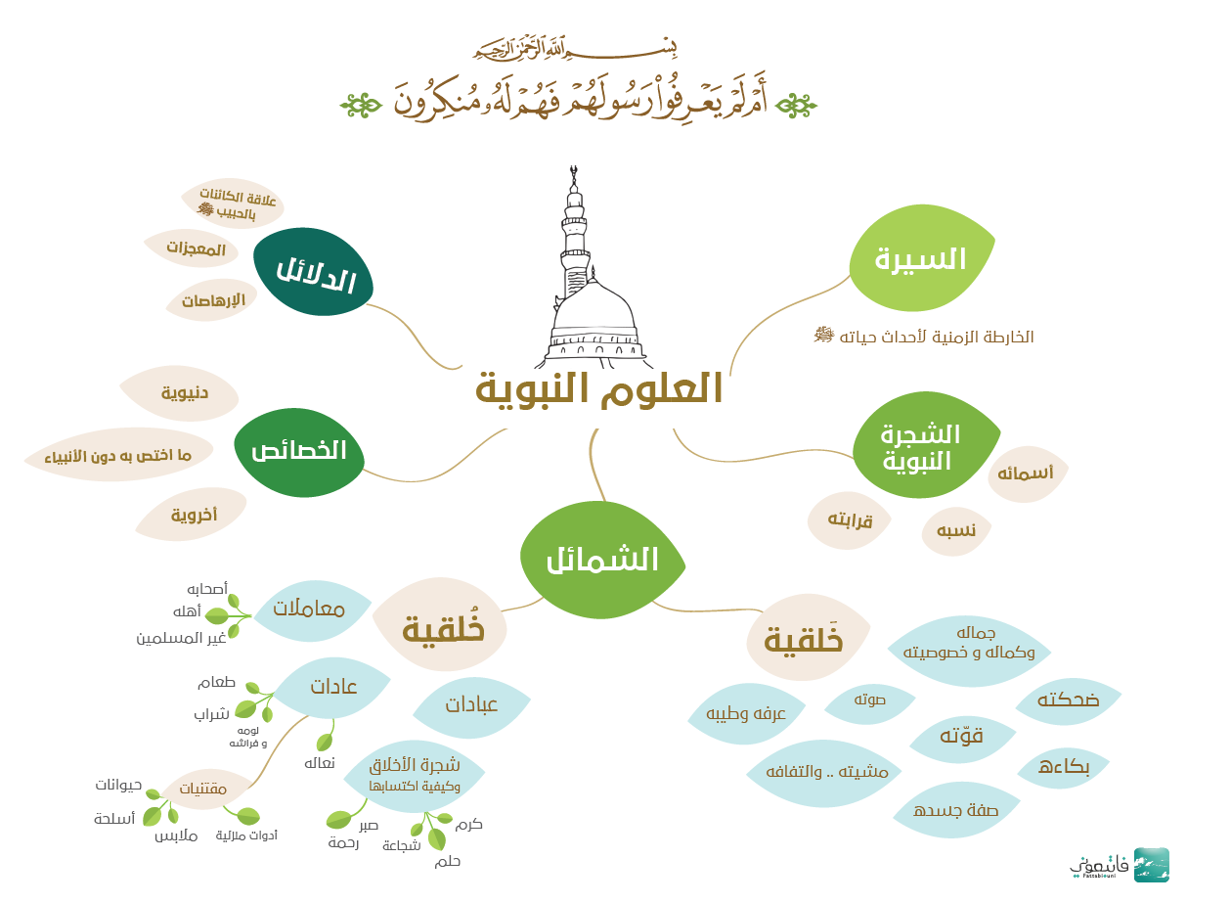

Slide 5

لماذا ندرس الشمائل؟
- وجوب التعرّف على الحبيب (أَمْ لَمْ يَعْرِفُوا رَسُولَهُمْ فَهُمْ لَهُ مُنكِرُونَ)
قراءة السيرة النبوية الشريفة قراءة صحيحة
التلذّذ بصفاته العليّة وأخلاقه الشريفة
Notes:
التعرف على النبي من العقيدة
السيرة تقرأ بتصورك عن شخصية وصفات صاحبها، المشايخ كانوا يعلمونا نقرأ الشمائل قبل السيرة حتى لا نحكم أحكام خاطئة
صفاته كلها جمال صلى الله عليه وآله وسلّم، والنفس السوية تعشق الجمال

Slide 6
لماذا ندرس الشمائل؟
- المعرفة باب المحبّة، والمحبّة شرط الإيمان
المعرفة باب المتابعة والاقتداء
Notes:
النفوس تحب إمّا لجمال أو لكمال أو لنوال، ونحن قد كلّفنا بمحبّته صلّى الله عليه وآله وسلّم:
"لَا يُؤْمِنُ أحَدُكُمْ، حتَّى أكُونَ أحَبَّ إلَيْهِ مِن والِدِهِ ووَلَدِهِ والنَّاسِ أجْمَعِينَ" – رواه البخاري

Slide 7
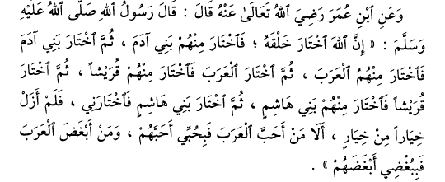
النسب الشريف
محمَّد بن عبد الله بن عبد المطلب بن هاشم بن عبد مناف بن قصَيِّ بن حكيم بن مُرَّةَ بن كعب بن لُؤَيِّ بن غالب بن فهر بن مالك بن النَّضر بن كِنانة بن خُزيمة بن مُدْرِكة بن إلياس بن مضر بن نِزارِ بن مَعَدِّ بن عدنان.
Notes:
أشرف نسب على الإطلاق

Slide 8
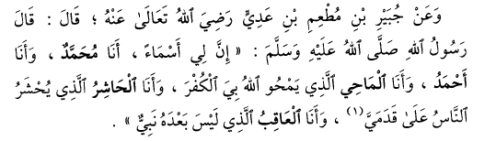
أسماءه الشريفة
Notes:
المسمّى إذا كان عظيم عند العرب تعدّدت أسماؤه
الإمام السيوطي عدّ للنبي صلّى الله عليه وآله وسلّم 500 إسم
محمد: معناه: المحمود الخصال، المثني عليه، المشكور، المرضيُّ الأفعال، المفضَّل
أحمد أفعل التفضيل من الحمد
أنا محمدُ ، وأنا أحمدُ ، وأنا نبيُّ الرحمةِ ، ونبيُّ التوبةِ ، وأنا الْمُقَفِّى ، وأنا الحاشرُ ، ونبيُّ الملاحِمِ

Slide 9
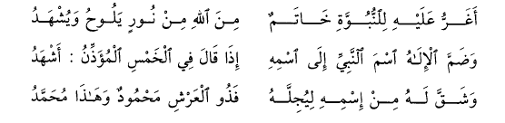
أسماءه الشريفة
Notes:
أغرّ أي أبيض ومنير
الأبيات لسيدنا حسان بن ثابت

Slide 10
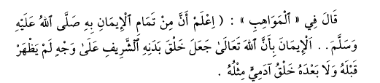
الهيئة الشريفة
Notes:
حديث هند بن أبي هالة
أزج الحاجبين يعني طويل الحاجبين مع تقوس فيهما
أقنى العرنين يعني ارتفاع في وسط الأنف مع دقته

Slide 11
الهيئة الشريفة
"كان رسولُ اللهِ صلَّى الله عليه وسلَّم فَخْمًا مُفَخَّمًا، يتلأْلَأُ وجهُهُ تلأْلُؤَ القمرِ ليلةَ البدرِ"
- هند بن أبي هالة

Slide 12
الهيئة الشريفة
"ما رأيتُ شيئًا أَحسَنَ مِن رسولِ اللهِ صلَّى اللهُ عليه وسلَّمَ، كأنَّ الشَّمسَ تجري في وَجْهِهِ"
- أبو هريرة
Notes:
حديث هند بن أبي هالة
أزج الحاجبين يعني طويل الحاجبين مع تقوس فيهما
أقنى العرنين يعني ارتفاع في وسط الأنف مع دقته

Slide 13
الهيئة الشريفة
"لو رأيتَه رأيتَ الشمس طالعة"
- الرُبيّع بنت معوّذ
Notes:
حديث هند بن أبي هالة
أزج الحاجبين يعني طويل الحاجبين مع تقوس فيهما
أقنى العرنين يعني ارتفاع في وسط الأنف مع دقته

Slide 14
الهيئة الشريفة
- أطْوَلَ مِنَ المَرْبوعِ، وأقصَرَ مِنَ المُشَذَّب
- أزْهَرَ اللَّوْنِ
- رَجِل الشعر وليس بالجَعدِ القطِطِ ، ولا بالسَّبْطِ
- أزَجَّ الحواجبِ سوابِغَ مِن غيرِ قَرَنٍ، بينهُما عِرْقٌ يُدِرُّه الغضبُ
- أدْعَجَ، أنجل، أشكل
Notes:
المربوع هو المتوسط والمشذب هو الطويل جدا، يعني إلى الطول أقرب
أزهر يعني أبيض مشرب بحمرة
رجل الشعر يعني فيه تموج، ولا سلس تماما ولا خشن
أزجّ يعني طويل الحواجب مع تقوّس فيهما
أدعج يعني شديد سواد السواد شديد بياض البياض في العينين
أنجل يعني واسع العينين
أشكل يعني شيء من الحمرة في العينين

Slide 15
الهيئة الشريفة
- كثَّ اللِّحيةِ
- ضليعَ الفمِ، أشْنَبَ، مُفَلَّجَ الأسنانِ
- سواءَ البطنِ والصَّدْرِ، عريضَ الصَّدْرِ، بَعيدَ ما بيْن المَنْكِبيْنِ
- رحْبَ الرَّاحةِ، شَثْنَ الكفَّيْنِ والقَدميْنِ
- إذا زالَ زالَ تقلُّعًا، ويَخطو تكفُّأً، ويَمشي هَوْنًا
- إذا التفتَ التفتَ جميعًا
Notes:
ضليع الفم يعني واسع الفم، من علامات الفصاحة عند العرب
أشنب يعني جميل الأسنان في بياضها وصفاوها
مفلج الأسنان يعني فيه فرجة بينهم (كان إذا تكلم رئي كالنور يخرج من بين ثناياه)
رحب الراحة يعني واسع راحة اليد
شثن الكفين والقدمين يعني فيهما كبر وضخامة
إذا زال زال تقلعا يعني رفع قدميه بقوة، ويخطو تكفأ يعني فيه ميل في مشيه إلى الأمام، يمشي هونا يعني بتواضع وأدب

Slide 16
سروره وغضبه
- كانَ إذا سُرَّ استَنارَ وجهُه كأنَّه قِطعةُ قمَرٍ
- إِذَا ضَحِكَ يَتَلَأْلَأُ فِي الْجُدُرِ
- ما رأيتُ أحدًا أكثرَ تبسُّمًا من رسولِ اللهِ صلَّى اللهُ عليه وسلَّم
- كان صلّى الله عليه وسلّم أبعد الناس غضبا، وأسرعهم رضا.
- كان يعرف غضبه من عرق بين في جبينه بين عينيه

Slide 17
عيشه
- إن كنا آلُ محمدٍ نمكثُ شهرًا ما نستوقد بنارٍ ، إن هو إلا الأسودانِ التمرَ والماءَ
- ما رفع رسولُ الله صلى الله عليه وسلم قط عشاء لغداء ولا غداء لعشاء
- كان لا يدِّخرُ شيئًا لغدٍ

Slide 18
أكله وشربه
- كان يحبّ الدبّاء ويتتبعه في القدر
- كانَ رَسولُ اللَّهِ صَلَّى اللهُ عليه وسلَّمَ يُحِبُّ الحَلْوَاءَ والعَسَلَ
- كان يأكل القثّاء بالرطب، والبطيخ بالرطب
- أحبّ اللحم إليه الذراع
- أحبّ الشراب إليه الحلو البارد
Notes:
فرأيت رسول الله صلى الله عليه وسلم، يتتبع الدباء من حوالي الصحيفة، فلم أزل أحب الدباء من ذلك اليوم – سيدنا أنس
قال النووي: وأنه يستحب أن يحب الدباء ، وكذلك كل شيء كان رسول الله صلى الله عليه وسلم يحبه وأنه يحرص على تحصيل ذلك

Slide 19
أكله وشربه
قبل الطعام: بِسْمِ اللَّهِ اللَّهُمَّ اجْعَلْهَا نِعْمَةً مَشْكُورَةً تَصِلُ بِهَا نِعْمَةَ الْجَنَّة
بعد الطعام: الْحَمْدُ لِلَّهِ اللَّهُمَّ لَكَ الْحَمْدُ أَطْعَمْتَ فَأَشْبَعْتَ وَسَقَيْتَ فَأَرْوَيْتَ لَكَ الْحَمْدُ غَيْرَ مَكْفُورٍ وَلَا مُوَدَّعٍ وَلَا مُسْتَغْنًى عَنْهُ
Notes:
فرأيت رسول الله صلى الله عليه وسلم، يتتبع الدباء من حوالي الصحيفة، فلم أزل أحب الدباء من ذلك اليوم – سيدنا أنس
قال النووي: وأنه يستحب أن يحب الدباء ، وكذلك كل شيء كان رسول الله صلى الله عليه وسلم يحبه وأنه يحرص على تحصيل ذلك

Slide 20
خُلُقه الشريف
"وَإِنَّكَ لَعَلى خُلُقٍ عَظِيمٍ"
- القلم
Notes:
الخلق: هيئة راسخة في النفس عنها تصدر الأفعال بسهولة ويسر
لا يُدْرِك شأوَه أحدٌ مِن الخلق، ولذلك تَحْتَمِل من جهتهم ما لا يحتمله أحد من البشر
قال ابن جُزَي: وتفصيل ذلك: أنَّ رسولَ الله صلى الله عليه وسلم جمع كل فضيلة، وحاز كل خصلة جميلة، فمن ذلك: شرف النسب، ووفور العقل، وكثرة العلم والعبادة، وشدة الحياء، والسخاء، والصدْق، والشجاعة، والصبر، والشكر، والمروءة، والتوءدة، والاقتصاد، والزهد، والتواضع، والشفقة، والعدل، والعفو، وكظم الغيظ، وصلة الرحم، وحُسن المعاشرة، وحسن التدبير، وفصاحة اللسان، وقوة الحواس، وحسن الصورة، وغير ذلك، حسبما ورد في أخباره وسِيرَه صلى الله عليه وسلم، ولذلك قال: " بُعثت لأتمم مكارمَ الأخلاق "

Slide 21
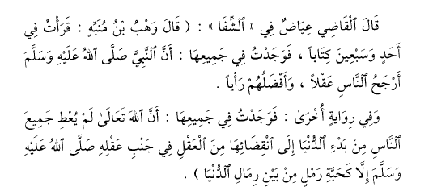
خُلُقه الشريف

Slide 22
الرحمة
" وَمَا أَرْسَلْنَاكَ إِلا رَحْمَةً لِلْعَالَمِينَ"
- الأنبياء
Notes:
عن ابن عباس ، في قول الله في كتابه ( وَمَا أَرْسَلْنَاكَ إِلا رَحْمَةً لِلْعَالَمِينَ ) قال: من آمن بالله واليوم الآخر كُتب له الرحمة في الدنيا والآخرة ، ومن لم يؤمن بالله ورسوله ، عوفي مما أصاب الأمم من الخسف والقذف.
البحر المديد:
{ وما أرسلناك } يا محمد { إِلا رحمةً للعالمين } أي: ما أرسلناك بما ذكر من الشرائع والأحكام، وغير ذلك مما هو مناط سعادة الدارين، لعلة من العلل، إلا لرحمتنا الواسعة للعالمين قاطبة. أو ما أرسلناك في حال من الأحوال، إلا حال كونك رحمة لهم، فإن ما بُعثتَ به سببٌ لسعادة الدارين، ومنشأ لانتظام مصالحهم في النشأتين

Slide 23
الرحمة
" وَمَا أَرْسَلْنَاكَ إِلا رَحْمَةً لِلْعَالَمِينَ"
- الأنبياء
Notes:
عن ابن عباس ، في قول الله في كتابه ( وَمَا أَرْسَلْنَاكَ إِلا رَحْمَةً لِلْعَالَمِينَ ) قال: من آمن بالله واليوم الآخر كُتب له الرحمة في الدنيا والآخرة ، ومن لم يؤمن بالله ورسوله ، عوفي مما أصاب الأمم من الخسف والقذف.
البحر المديد:
{ وما أرسلناك } يا محمد { إِلا رحمةً للعالمين } أي: ما أرسلناك بما ذكر من الشرائع والأحكام، وغير ذلك مما هو مناط سعادة الدارين، لعلة من العلل، إلا لرحمتنا الواسعة للعالمين قاطبة. أو ما أرسلناك في حال من الأحوال، إلا حال كونك رحمة لهم، فإن ما بُعثتَ به سببٌ لسعادة الدارين، ومنشأ لانتظام مصالحهم في النشأتين
قال صلى الله عليه وسلم لجبريل عليه السلام: هل أصابك من هذه الرحمة شيء ؟ قال: نعم كنت أخشى العاقبة فأمنت لثناء الله تعالى عليّ في القرآن بقوله سبحانه: ﴿ ذِى قُوَّةٍ عِندَ ذِى الْعَرْشِ مَكِينٍ ﴾ [التكوير:20].

Slide 24
الرحمة
"إنّما أنا رحمةٌ مهداة"
- رواه الدارمي والبيهقي
Notes:
سيدي أبي العبّاس المرسي فقال: "الأنبياء إلى أممهم عطية ونبينا سيدنا محمد صلى الله عليه وسلم هدية وفرق بين العطية والهدية أن العطية للمحتاجين والهدية للمحبوبين."

Slide 25
الرحمة
"إني لم أبعث لعانًا، ولكني بعثت داعيًا ورحمة، فقال: اللهم اغفر لقومي، أو اهد قومي فإنهم لا يعلمون"
Notes:
في أحد شجّ وجهه الشريف، واستشهد سيدنا حمزة و70 من الصحابة، وكسرت رباعيّته، وسال الدم من وجهه صلى الله عليه وآله وسلّم

Slide 26
الرحمة
شابا يستأذن رسول الله في الزنا!
Notes:
ففي رواية أخرجها الإمام أحمد في مسنده من حديث سيّدنا أبي أمامة قال: إن فتى شابًّا أتى النبيَّ صلى الله عليه وسلم فقال: يا رسول الله، ائذن لي بالزنا! فأقبل القوم عليه فزجروه، وقالوا: مه مه! فقال: ((ادنه))، فدنا منه قريبًا، قال: فجلس، قال: ((أتحبه لأمك؟))، قال: لا والله، جعلني الله فداءك، قال: ((ولا الناس يحبونه لأمهاتهم))، قال: ((أفتحبه لابنتك؟))، قال: لا والله يا رسول الله، جعلني الله فداءك، قال: ((ولا الناس يحبونه لبناتهم))، قال: ((أفتحبه لأختك))، قال: لا والله، جعلني الله فداءك، قال: ((ولا الناس يحبونه لأخواتهم))، قال: ((أفتحبه لعمتك؟))، قال: لا والله، جعلني الله فداءك، قال: ((ولا الناس يحبونه لعمَّاتهم))، قال: ((أفتحبه لخالتك))، قال: لا والله، جعلني الله فداءك، قال: ((ولا الناس يحبونه لخالاتهم))، قال: فوضع يده عليه، وقال: ((اللهم اغفر ذنبه، وطهر قلبه، وحصِّن فَرْجَه))، فلم يكن بعد - ذلك الفتى - يلتفت إلى شيء؛ رواه أحمد بإسناد صحيح

Slide 27
الرحمة
إنَّ اللَّهَ لا يُعَذِّبُ بدَمْعِ العَيْنِ، وَلَا بحُزْنِ القَلْبِ، وَلَكِنْ يُعَذِّبُ بهذا، وَأَشَارَ إلى لِسَانِهِ، أَوْ يَرْحَمُ"
- البخاري ومسلم
Notes:
وكان سيدنا صلّى الله عليه وآله وسلّم يتأثّر بما يصيب أصحابه رضي الله عنهم من مصاب إشفاقا عليهم ورحمة بهم، "اشْتَكَى سَعْدُ بنُ عُبَادَةَ شَكْوَى له، فأتَى رَسولُ اللهِ صَلَّى اللَّهُ عليه وَسَلَّمَ يَعُودُهُ مع عبدِ الرَّحْمَنِ بنِ عَوْفٍ، وَسَعْدِ بنِ أَبِي وَقَّاصٍ، وَعَبْدِ اللهِ بنِ مَسْعُودٍ، فَلَمَّا دَخَلَ عليه وَجَدَهُ في غَشِيَّةٍ، فَقالَ: أَقَدْ قَضَى؟ قالوا: لَا، يا رَسولَ اللهِ، فَبَكَى رَسولُ اللهِ صَلَّى اللَّهُ عليه وَسَلَّمَ، فَلَمَّا رَأَى القَوْمُ بُكَاءَ رَسولِ اللهِ صَلَّى اللَّهُ عليه وَسَلَّمَ بَكَوْا، فَقالَ: أَلَا تَسْمَعُونَ؟ إنَّ اللَّهَ لا يُعَذِّبُ بدَمْعِ العَيْنِ، وَلَا بحُزْنِ القَلْبِ، وَلَكِنْ يُعَذِّبُ بهذا، وَأَشَارَ إلى لِسَانِهِ، أَوْ يَرْحَمُ". (البخاري ومسلم)

Slide 28
الكرم
"ما سُئِلَ رَسولُ اللهِ صلَّى اللَّهُ عليه وسلَّمَ شيئًا قَطُّ، فَقالَ: لَا"
- البخاري ومسلم
Notes:
فالسخي هو الذي يسهل عليه العطاء، يعني لا يجد عنده صعوبة أو ثقل في إخراج شيء سأله أحد إياه، أو في الإعطاء دون مسألة.
أما الجواد فهو الذي كثر عطاؤه واستمرّ بحيث يكون ما يعطي أكثر مما يبقي، يعني الغالب على ماله أنّه لأجل غيره لا لأجل نفسه.
أما الإيثار فهو بذل العطاء للغير مع وجود الحاجة إليه في النفس الآن، وهو أعلى مراتب الكرم وما وصف به الحقّ سبحانه وتعالى ساداتنا الأنصار أصحاب سيدنا صلى الله عليه وآله وسلم في سورة الحشر "ويؤثرون على أنفسهم ولو كان بهم خصاصة" لأنّهم آثروا المهاجرين على أنفسهم بالعطاء.

Slide 29
الكرم
"أَيْ قَوْمِ، أَسْلِمُوا؛ فَوَاللَّهِ إنَّ مُحَمَّدًا لَيُعْطِي عَطَاءً ما يَخَافُ الفَقْرَ"
Notes:
نَّ رَجُلًا سَأَلَ النَّبيَّ صلَّى اللَّهُ عليه وسلَّمَ غَنَمًا بيْنَ جَبَلَيْنِ، فأعْطَاهُ إيَّاهُ، فأتَى قَوْمَهُ فَقالَ: أَيْ قَوْمِ، أَسْلِمُوا؛ فَوَاللَّهِ إنَّ مُحَمَّدًا لَيُعْطِي عَطَاءً ما يَخَافُ الفَقْرَ. فَقالَ أَنَسٌ: إنْ كانَ الرَّجُلُ لَيُسْلِمُ ما يُرِيدُ إلَّا الدُّنْيَا، فَما يُسْلِمُ حتَّى يَكونَ الإسْلَامُ أَحَبَّ إلَيْهِ مِنَ الدُّنْيَا وَما عَلَيْهَا. – مسلم
كرمه صلى الله عليه وآله وسلم رباني لا يرتبط بأسباب الدنيا
كرمه مختلف نوعيا عن كرم العرب
أخلاقه الشريفة تدعو إلى الله سبحانه وتعالى وحدها

Slide 30
الكرم
"ما عندي شيء ولكن ابتع عليّ فإذا جاءنا شيء قضيناه"
Notes:
الإمام الترمذي في الشمائل أن "رجلا سأل النبي صلّى الله عليه وآله وسلّم، فقال له النبي: ما عندي شيء ولكن ابتع عليّ فإذا جاءنا شيء قضيناه"، فقال له سيدنا عمر: ما كلفك الله ما لا تقدرعليه، فكره النبي، فقال رجل من الأنصار: يا رسول الله انفق ولا تخف من ذي العرش إقلالا، فتبسم النبي وقال بهذا أمرت."

Slide 31
الحلم
"واللَّهِ ما انْتَقَمَ لِنَفْسِهِ في شيءٍ يُؤْتَى إلَيْهِ قَطُّ"
-السيدة عائشة (البخاري ومسلم)
Notes:
لم يكن يجازي بالسيئة السيئة، ولكن يعفو ويصفح، ولا ينتصر لنفسه قطّ ولا يغضب لها، إلا أن تنتهك حرمات الله فيغضب الله.

Slide 32
الحلم
"لم يبق من علامات النبوّة شيء إلّا وقد عرفته في وجه محمد حين نظرت إليه، إلا اثتنين لم أخبرهما منه: يسبق حلمه جهله، ولا تزيده شدّة الجهل عليه إلّا حلما"
-زيد بن سعنة (الحاكم وإبن حبّان)
Notes:
فقال زيد بن سعنة : فلما كان قبل محل الأجل بيومين أو ثلاثة أتيته فأخذت بمجامع قميصه وردائه ، ونظرت إليه بوجه غليظ فقلت له : ألا تقضيني يا محمد حقي فوالله ما علمتم يا بني عبد المطلب سيئ القضاء مطل ، ولقد كان لي بمخالطتكم علم . ونظرت إلى عمر ، فإذا عيناه تدوران في وجهه كالفلك المستدير ، ثم رماني ببصره ، فقال : يا عدو الله أتقول لرسول الله صلى الله عليه وآله وسلم ما أسمع وتصنع به ما أرى ، فوالذي بعثه بالحق لولا ما أحاذر قوته لضربت بسيفي رأسك ، ورسول الله صلى الله عليه وآله وسلم ينظر إلى عمر في سكون وتؤدة وتبسم ، ثم قال : " يا عمر أنا وهو كنا أحوج إلى غير هذا أن تأمرني بحسن الأداء ، وتأمره بحسن التباعة ، اذهب به يا عمر فاعطه حقه ، وزده عشرين صاعا من تمر " فقلت : ما هذه الزيادة يا عمر ؟ قال : أمرني رسول [ ص: 794 ] الله صلى الله عليه وآله وسلم أن أزيدك مكان ما نقمتك ، قلت : أتعرفني يا عمر ؟ قال : لا ، من أنت ؟ قلت : زيد بن سعنة . قال : الحبر ؟ قلت : الحبر . قال : فما دعاك أن فعلت برسول الله صلى الله عليه وآله وسلم ما فعلت ، وقلت له ما قلت ؟ قلت له : يا عمر ، لم يكن له من علامات النبوة شيء إلا وقد عرفته في وجه رسول الله صلى الله عليه وآله وسلم حين نظرت إليه إلا اثنين لم أخبرهما منه : هل يسبق حلمه جهله ، ولا تزيده شدة الجهل عليه إلا حلما ؟ فقد اختبرتهما فأشهدك يا عمر أني قد رضيت بالله ربا وبالإسلام دينا وبمحمد صلى الله عليه وآله وسلم نبيا ، وأشهدك أن شطر مالي - فإني أكثرهم مالا - صدقة على أمة محمد صلى الله عليه وآله وسل

Slide 33
الحلم
"كان صلّى الله عليه وسلم يقبل معذرة المعتذر إليه؛ ولو فعل ما فعل"
- كعب بن مالك

Slide 34
رؤيته الشريفة
"مَن رَآني في المنامِ فسيراني في اليَقَظَةِ"
- رواه البخاري

Slide 35
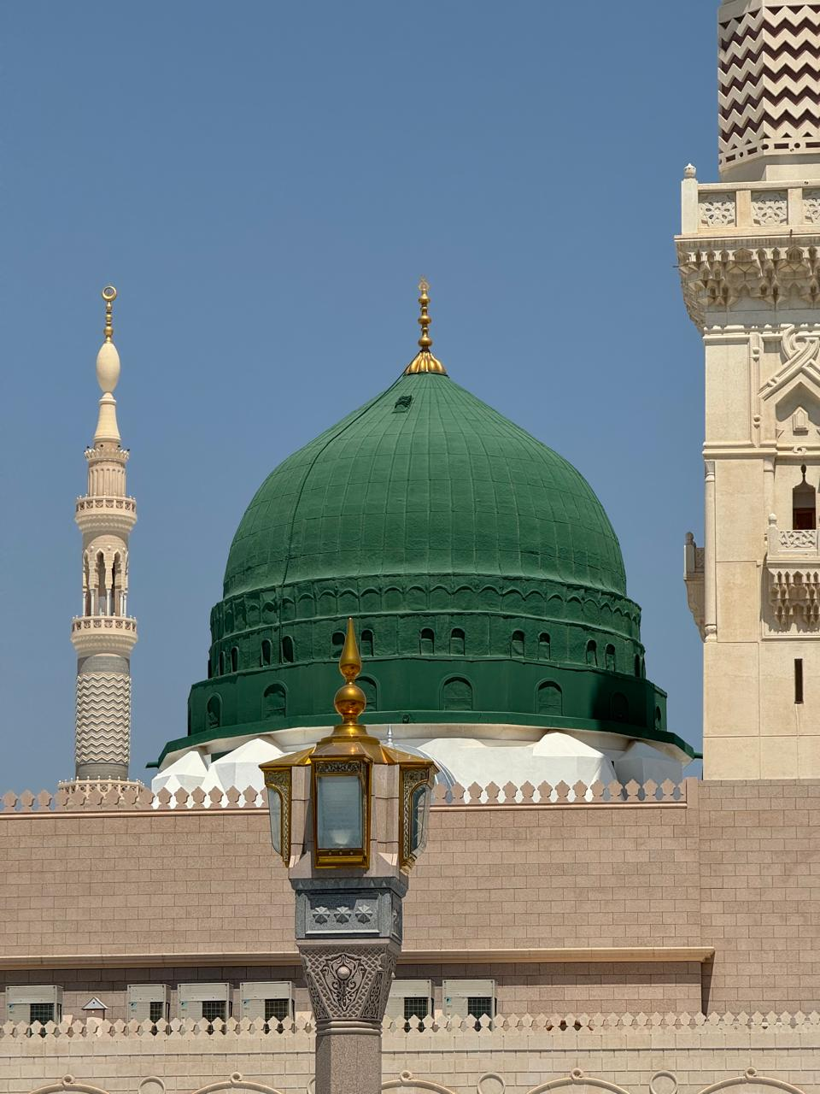
مفاتيح الارتباط بالحبيب
كثرة الصلاة والسلام عليه
قراءة سيرته وشمائله
التعظيم لسنّته ومتابعته
الخدمة لأمّته

Slide 36
الحمدلله ربّ العالمين.

